Slide 1
Экология
села Красноселькуп
Выполнили обучающиеся секции «Экология и здоровье»
Пряхина Анастасия и Валова Полина

Slide 2
Экология - это наука о нашем общем доме, о связях между живыми существами и окружающей их средой, между человеком и природой.

Slide 3
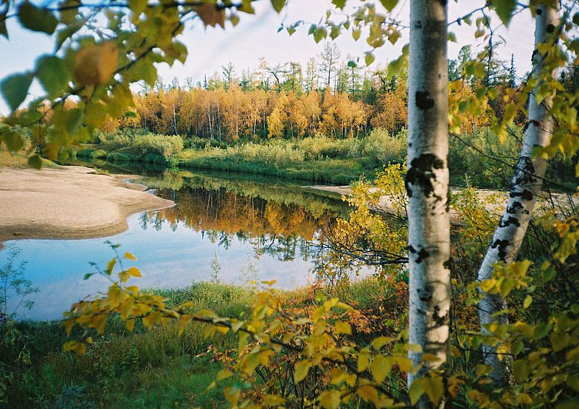
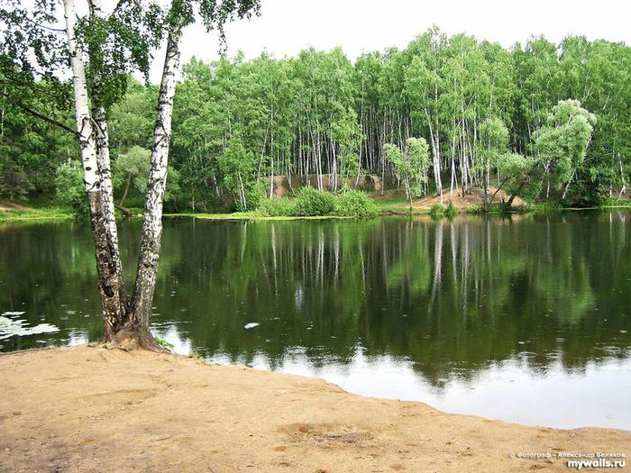
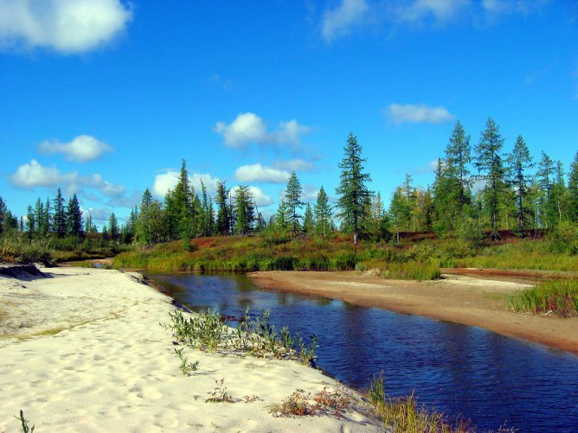

Slide 4


Любой населенный пункт –
это искусственно
созданная и поддерживаемая человеком
среда, в которой только человек –
может поддерживать чистоту и порядок.

Slide 5
Экологические проблемы с.Красноселькуп:
Загрязнение села бытовыми отходами и мусором.
Вода, текущая по водопроводу, содержит много железа, что вредит человеку.

Slide 6

Гипотеза :
Мы считаем, что человек в результате своей деятельности наносит непоправимый вред природе.

Slide 7
Поэтому мы решили провести
исследование и предложить пути решения этой проблемы.

Slide 8

Цель и задачи
Создание условий для изучения экологической обстановки в селе.
Изучить причины появления большого
скопления мусора на улицах.
Предложить план защиты села от загрязнений.

Slide 9
Источника загрязнения
Естественные
Антропогенные
лесные пожары, процессы разложения растений и животных.
промышленность, котельные, транспорт

Slide 10
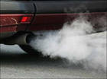
Виды загрязнений
Транспорт.
1876 автомобилей

Slide 11
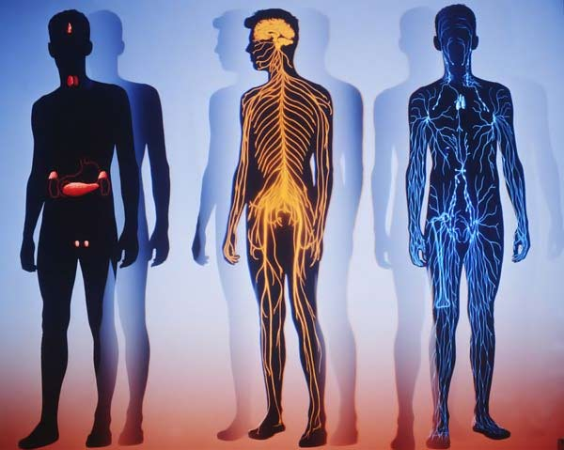
Последствия
Кислотные дожди.
Болезни.

Slide 12

Способы борьбы
Переход транспорта на экологически чистое топливо.

Slide 13
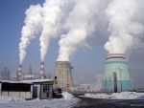
Виды загрязнений
ТЭС.

Slide 14
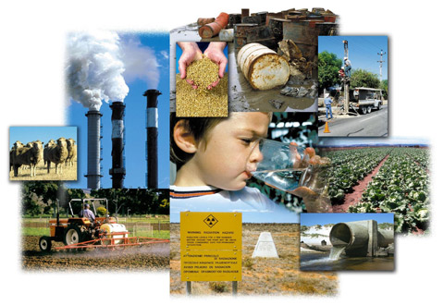
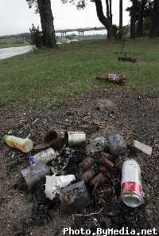
Виды загрязнений
Промышленность.

Slide 15
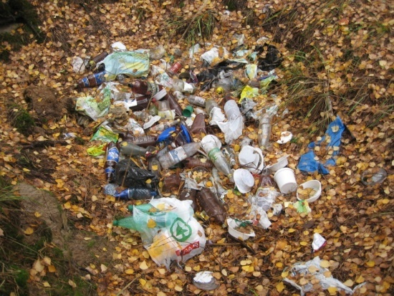
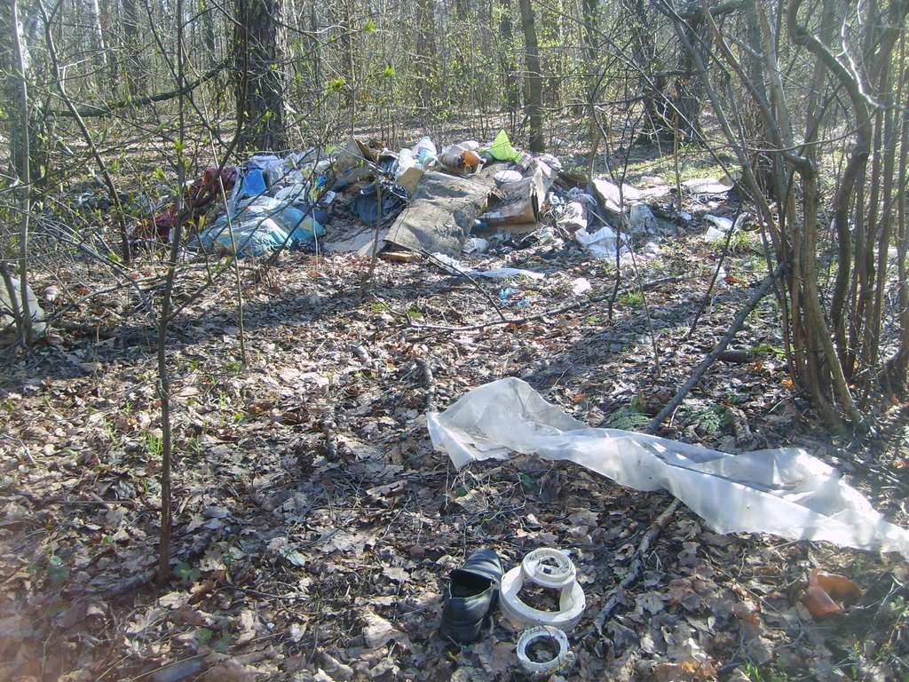
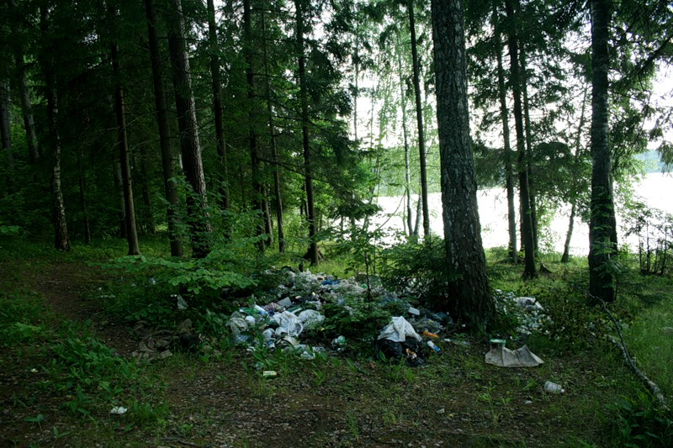
Даже маленькая гора мусора это свалка.

Slide 16
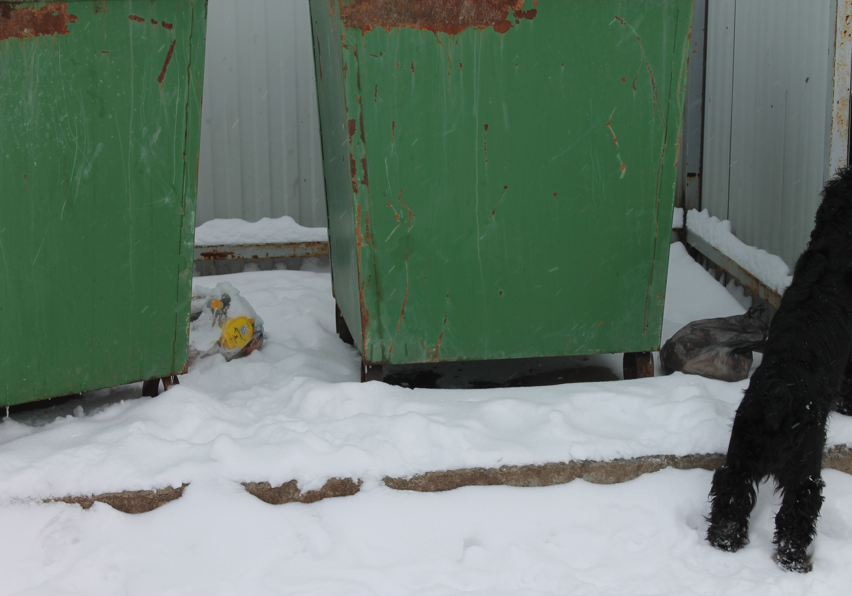
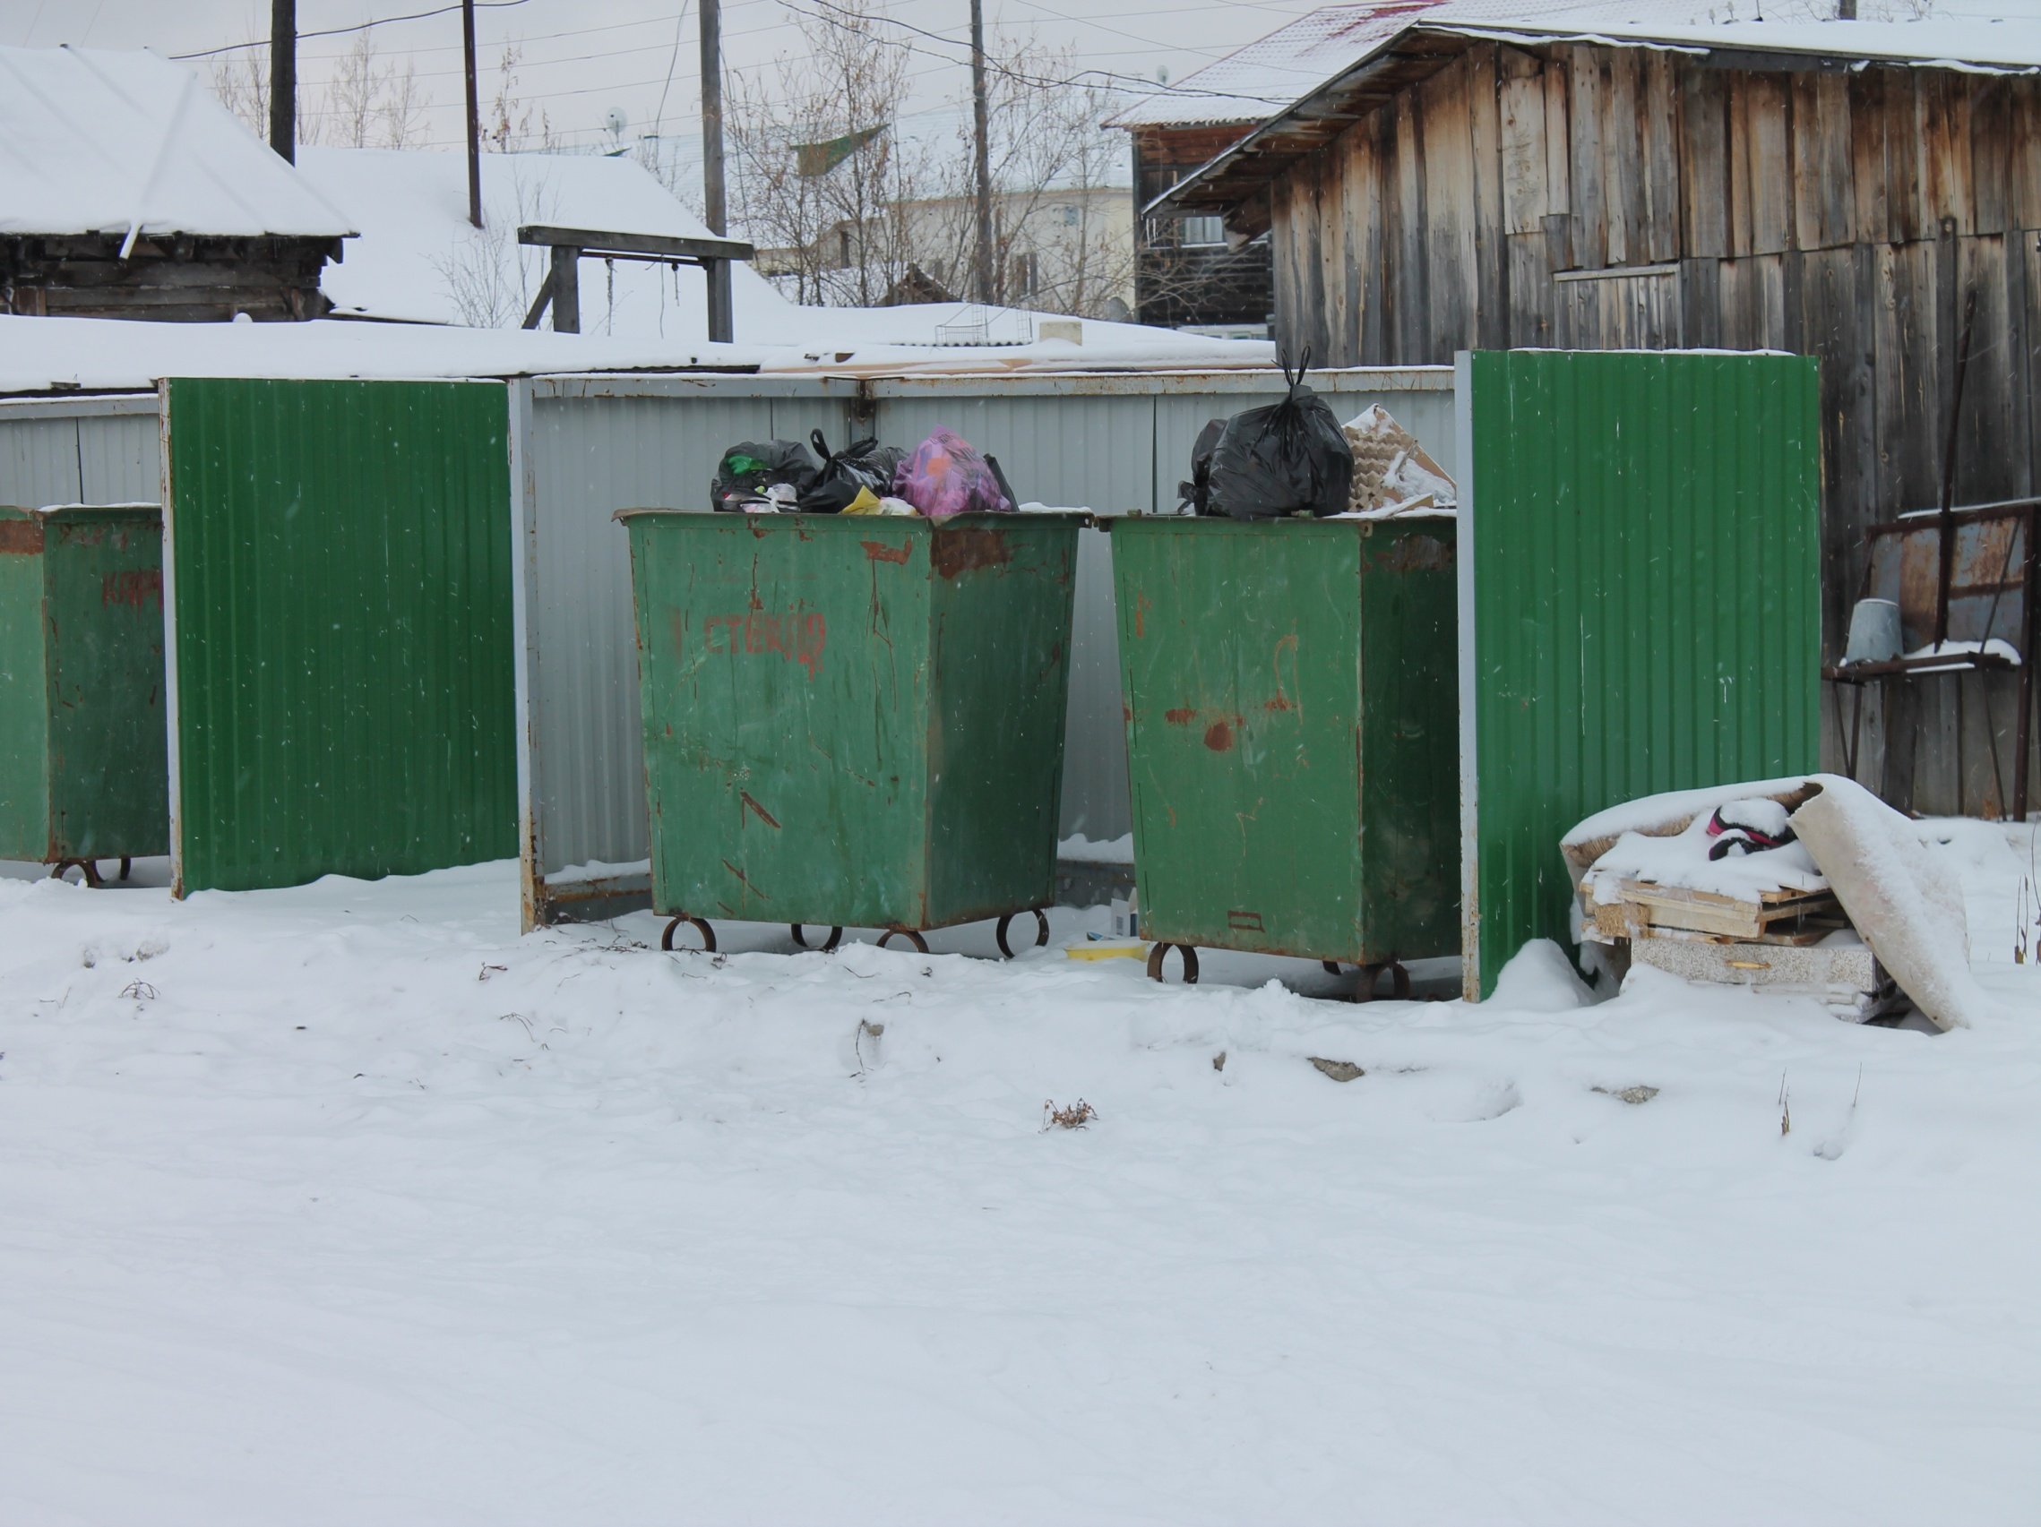
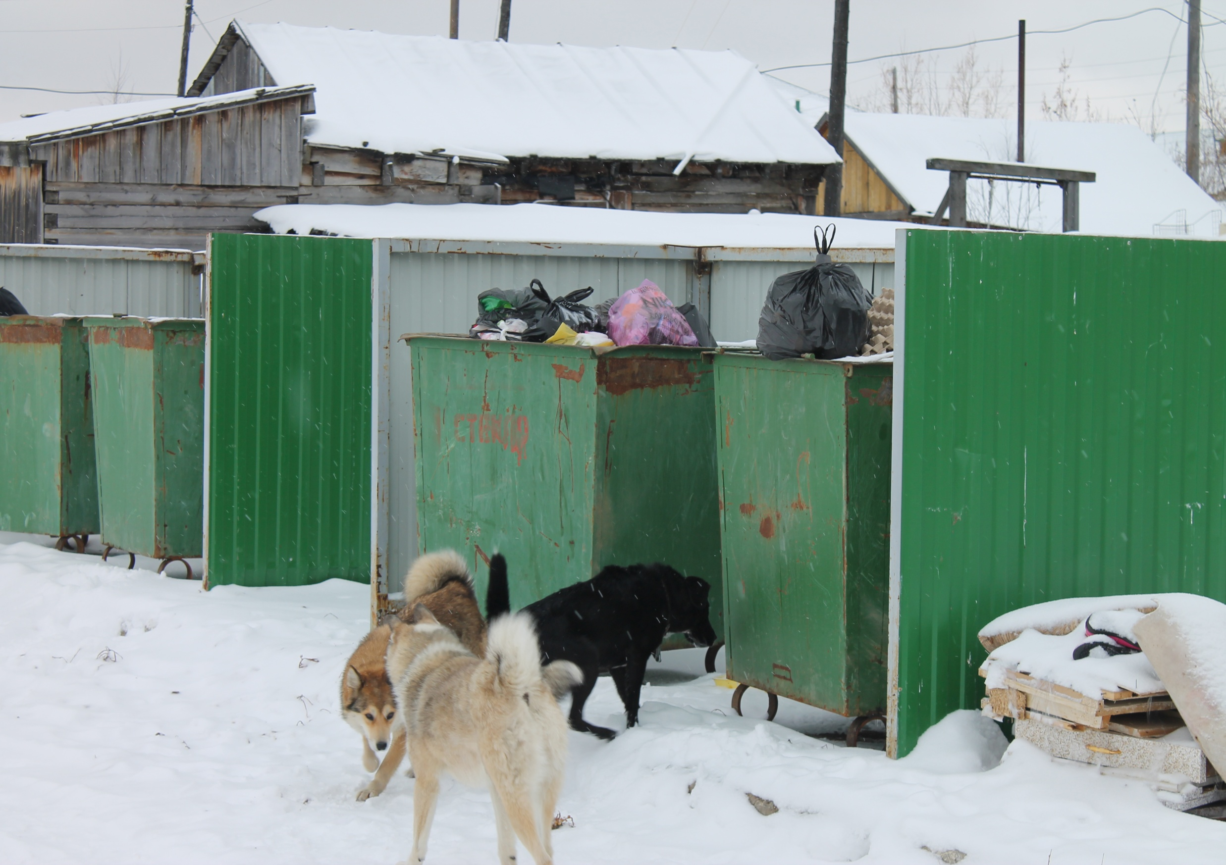

Slide 17
А что же с водой?

Slide 18
Превышение железа в воде – проблема, с которой сталкиваются все люди без исключения каждый день.
Переизбыток железа, так же отрицательно влияет на человека. Это может привести к заболеванию сердца, развитию онкологических заболеваний, доза, превышающая 200 мг/сутки может вызвать серьезное отравление, а доза в 3-35гр привести даже к летальному исходу.

Slide 19
Главными источниками биологического загрязнения вод суши являются бытовые стоки, которые содержат фекалии, пищевые отбросы.
Биологическое загрязнение может стать причиной эпидемий холеры, брюшного тифа и других кишечных инфекций и различных вирусных инфекций, например гепатита.

Slide 20
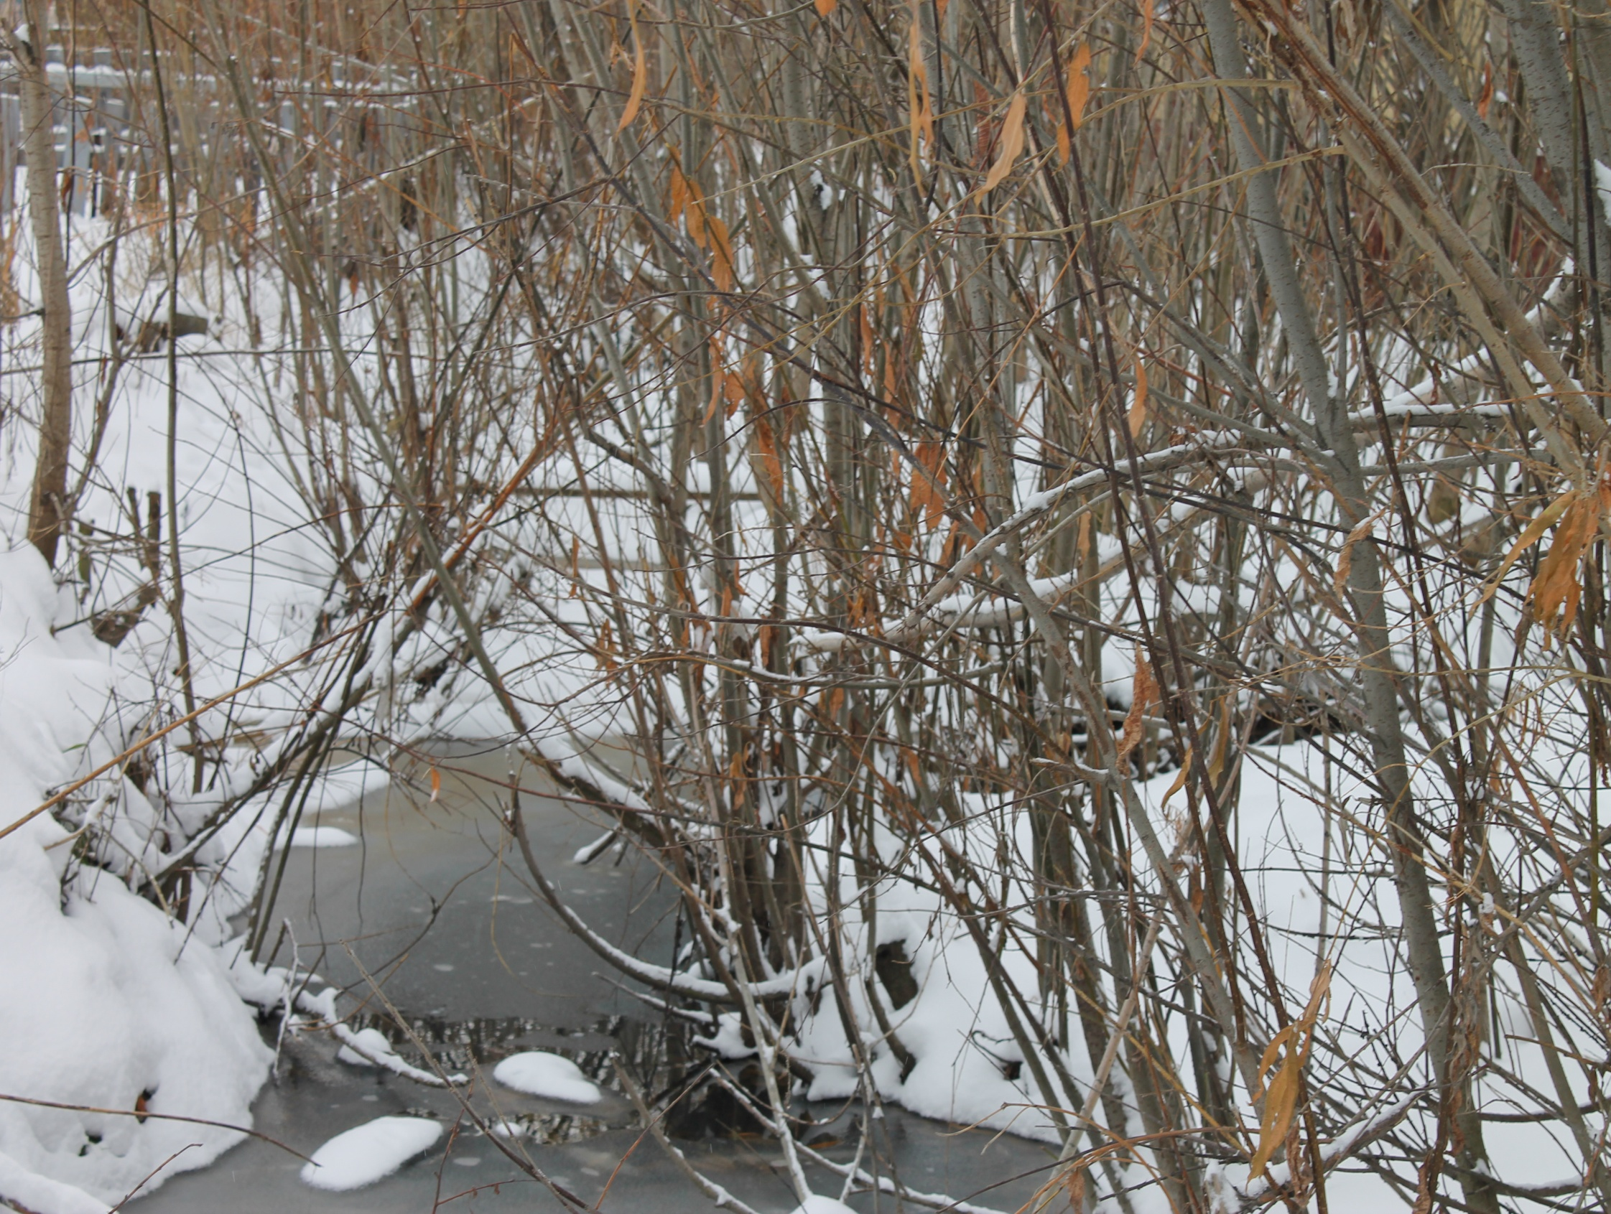
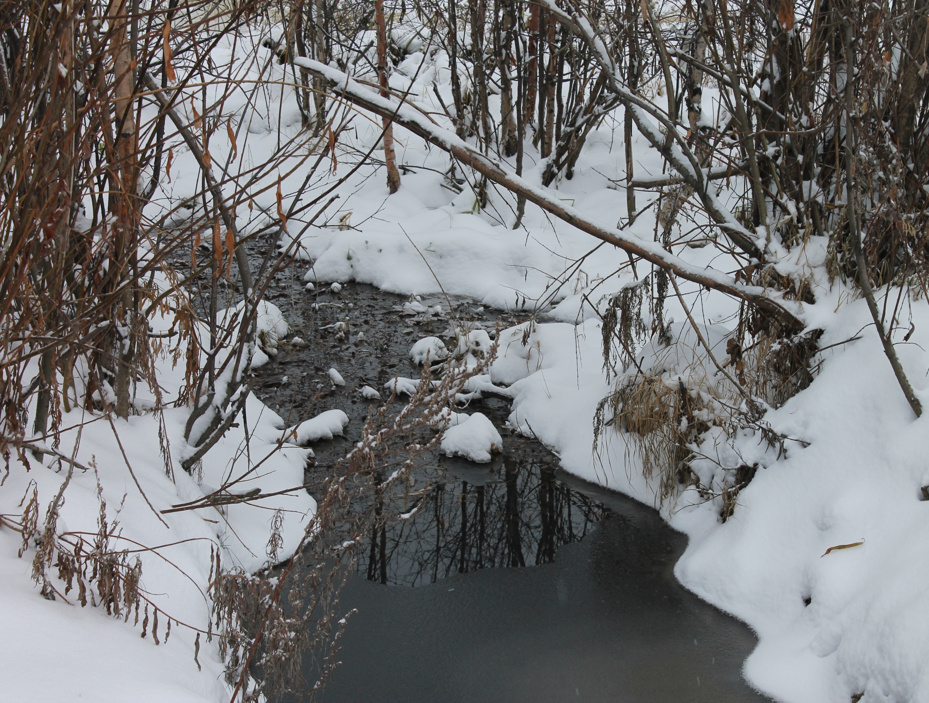

Slide 21
Как защититься от загрязненной воды?
а) перед употреблением воду отстаивай;
б) пей только кипячёную воду.

Slide 22
Пути выхода из этих ситуации:
Поставка населению чистой воды.
Вывоз мусора в определенное администрацией место (свалка).
Запрещение движения тяжелой техники весной и осенью (из-за неустановления прочности грунта дорог).
Благоустройство поселка (тротуары, баки для мусора, хорошие дороги).
Разработать около благоустроенных домов клумбы с цветами.

Slide 23
Организованный выгул собак.
Установить урны
Соблюдать чистоту – не мусорить
Проводить весной субботники
Каждую весну сажать деревья и цветы на закрепленных территориях
Объявить весной конкурс «Самая чистая улица (территория)», «Самый красивый двор».

Slide 24
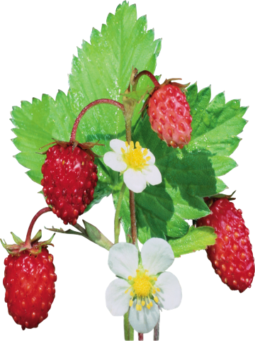
В нашем селе условия для жизни не совсем благоприятные, но не вредящие здоровью людей.

Slide 25
А еще в нашем селе существует -
МУНИЦИПАЛЬНАЯ ДОЛГОСРОЧНАЯ
ЦЕЛЕВАЯ ПРОГРАММА «ЭКОЛОГИЧЕСКОЕ ВОСПИТАНИЕ МОЛОДЁЖИ КРАСНОСЕЛЬКУПСКОГО РАЙОНА»
Задачи:
1.Формирование системы экологического воспитания и информирования населения о состоянии окружающей среды;
2. Активизация молодёжного волонтерского экологического движения;
3.Формирование активной гражданской позиции.

Slide 26
Наше село – это наш дом, и оттого как мы будем относиться к нему, зависит наше здоровье, наше будущее.

Slide 27
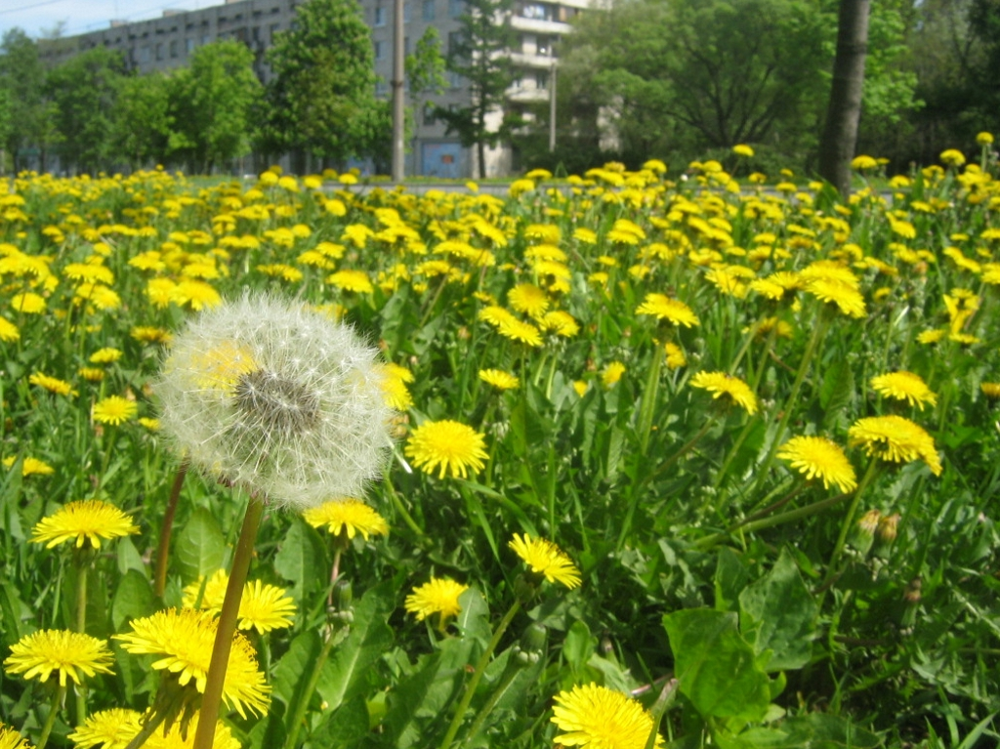

Slide 28
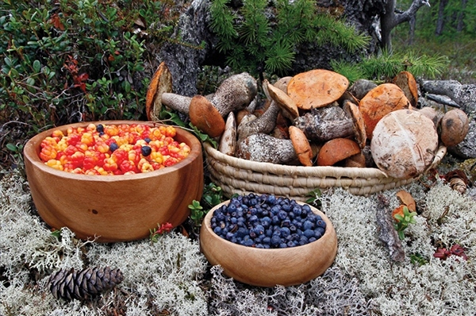

Slide 29
А вот это мы.

Slide 30
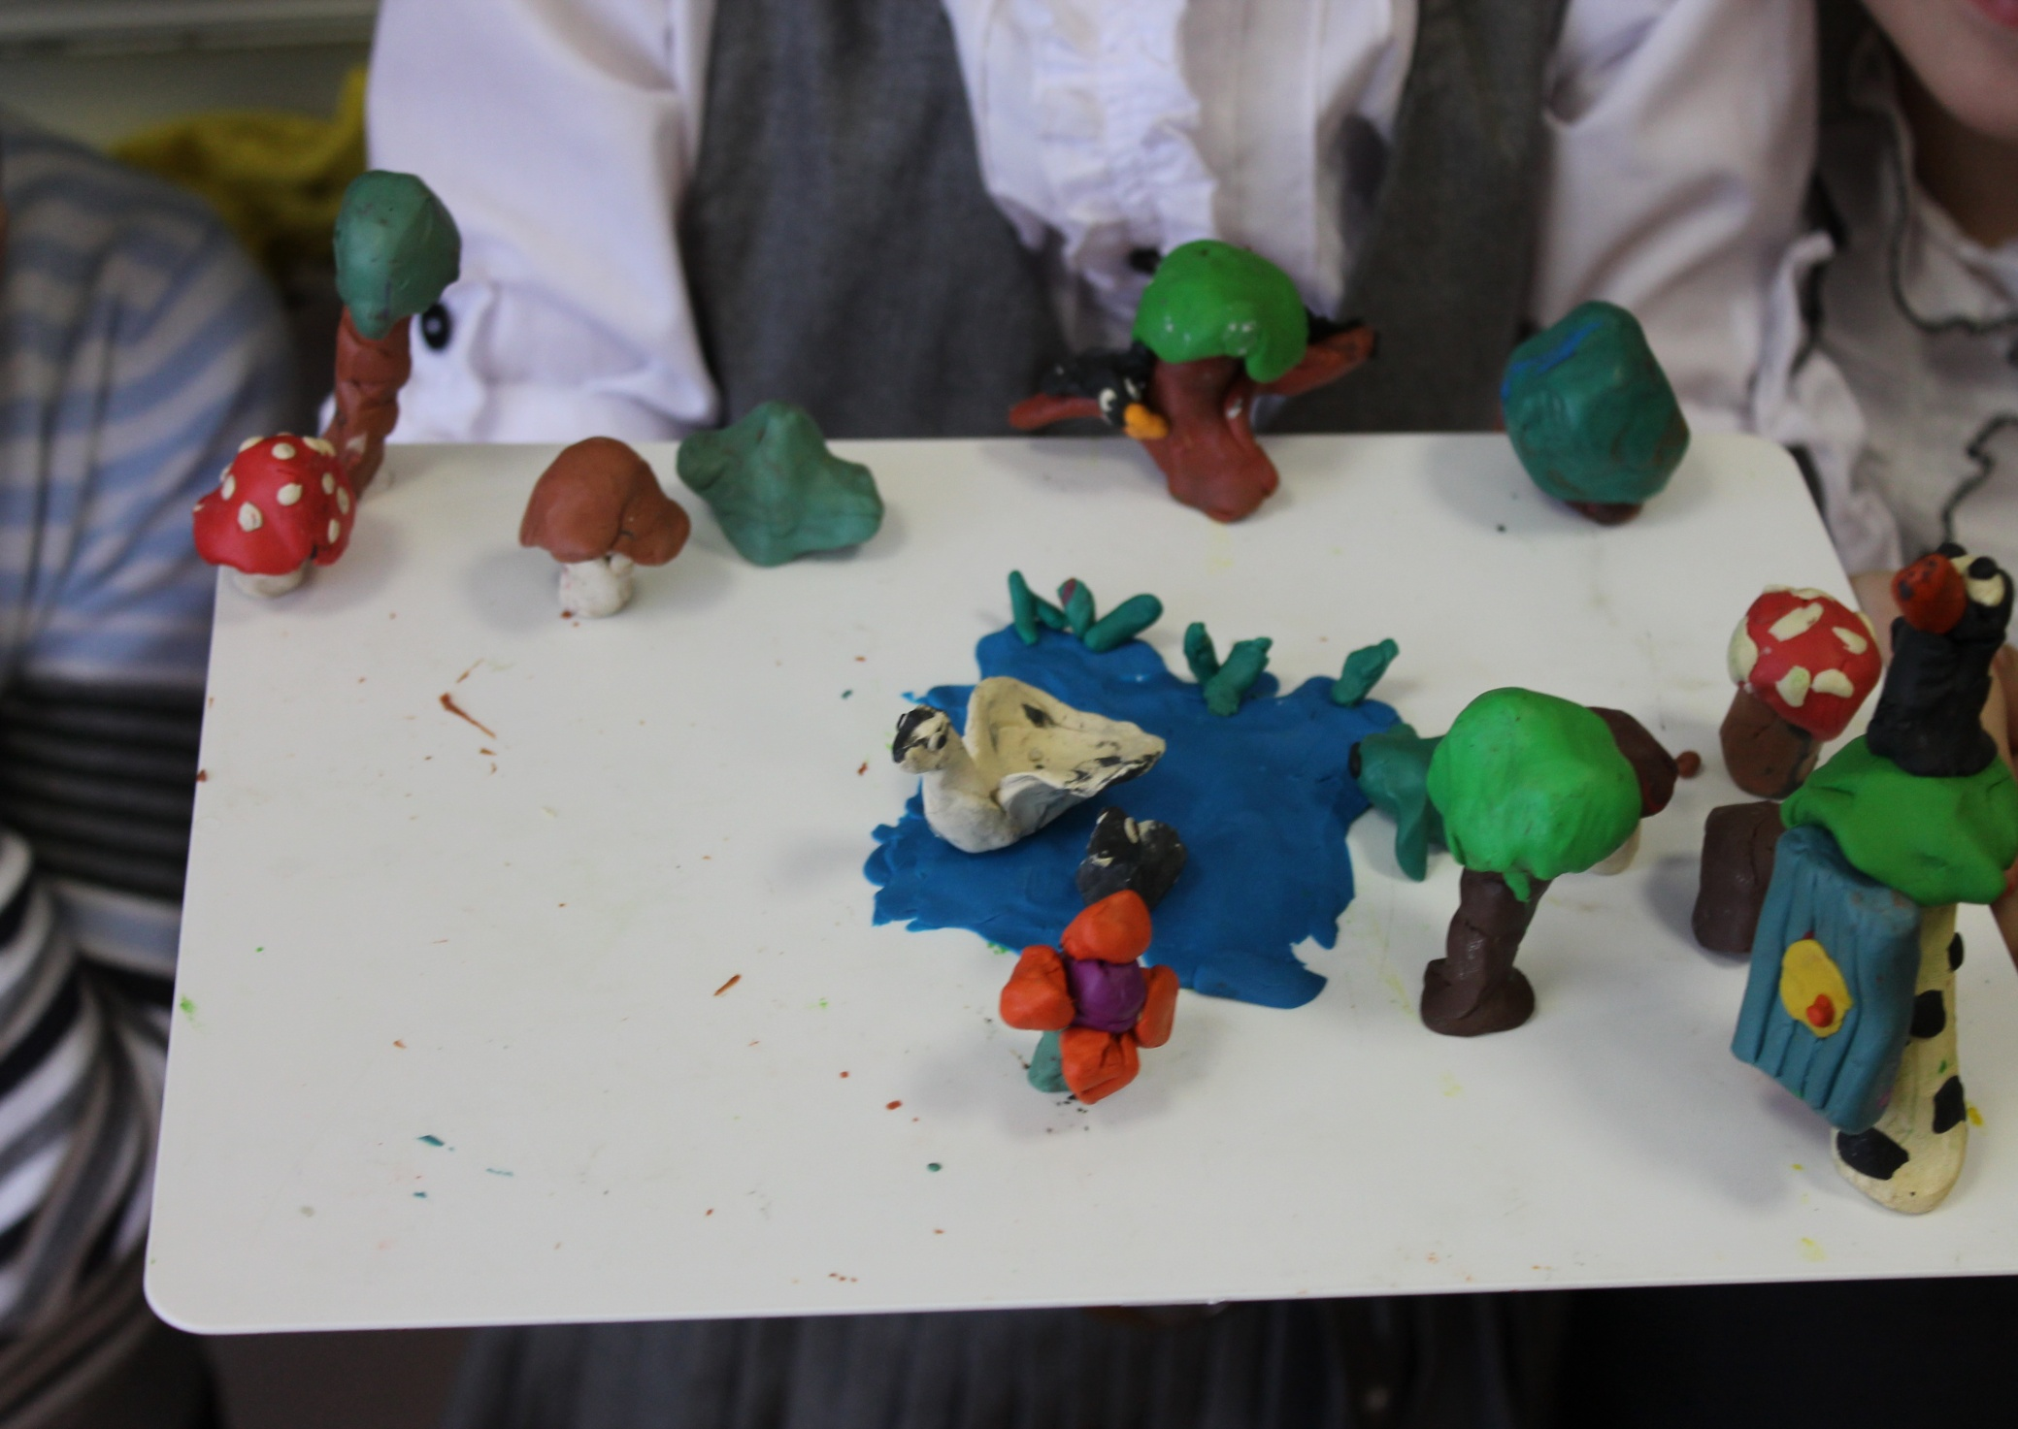
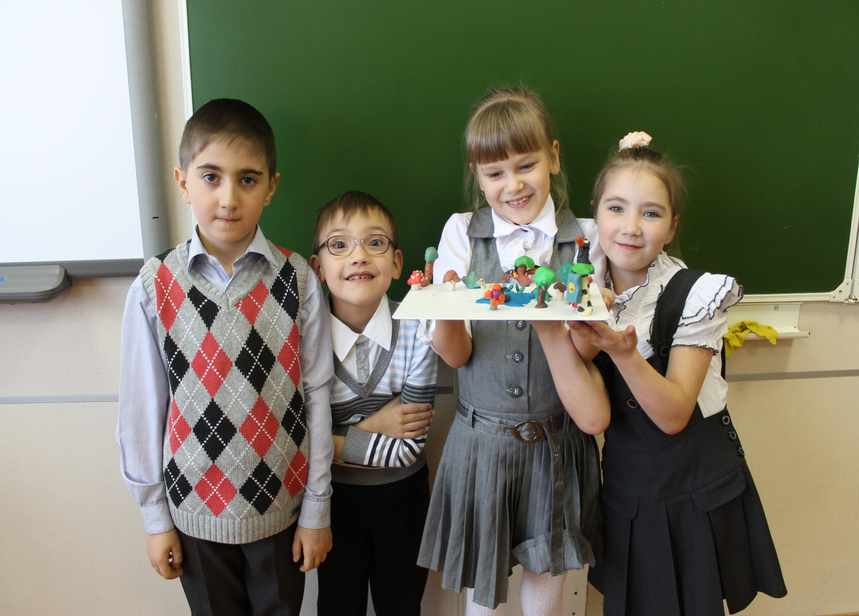
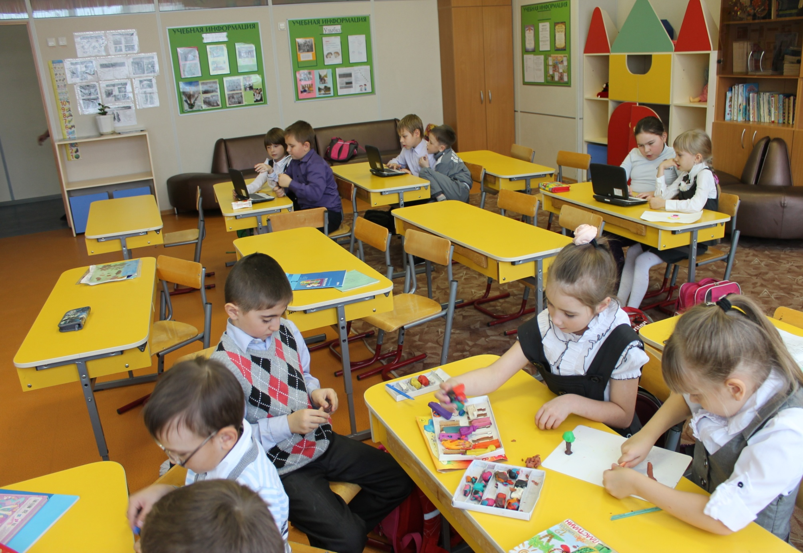

Slide 31
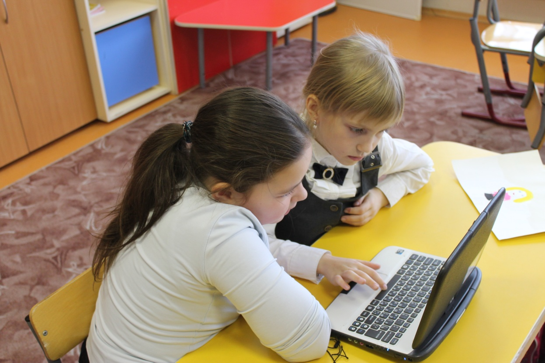
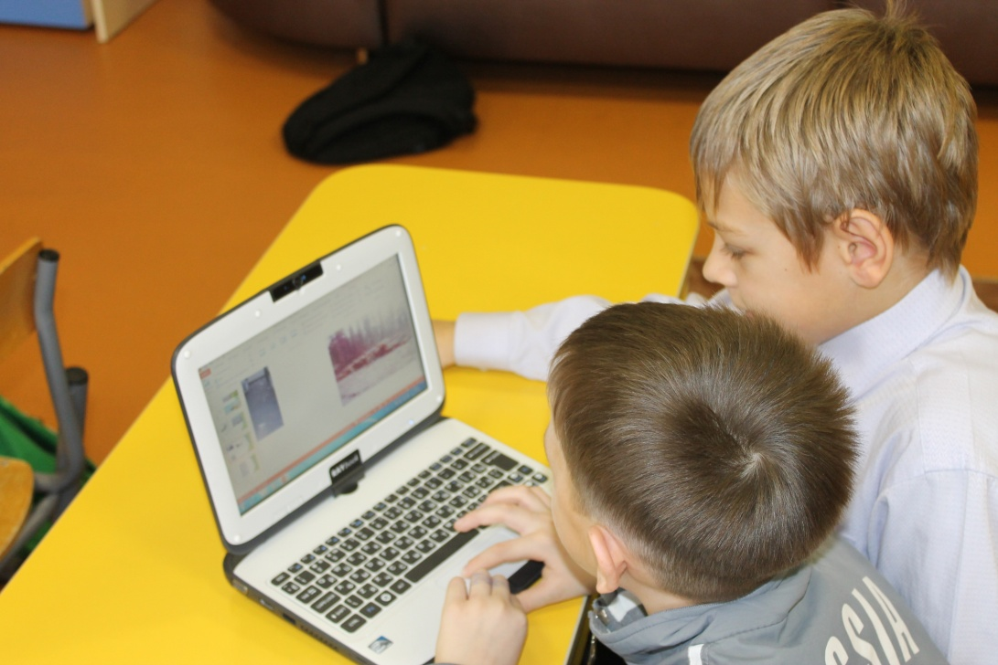

Slide 32
